Slide 1
TEKUĆICE
Napravio:Duje Marasović

Slide 2
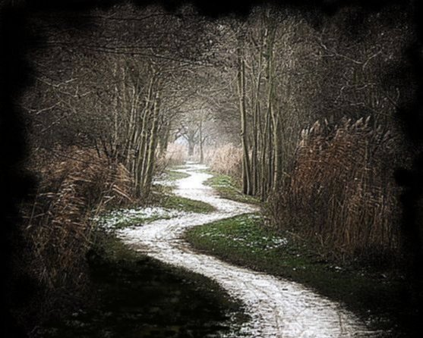
O tekućicama
Više vrsta
Tekućice koje teku koritom
Rijeke i potoci

Slide 3
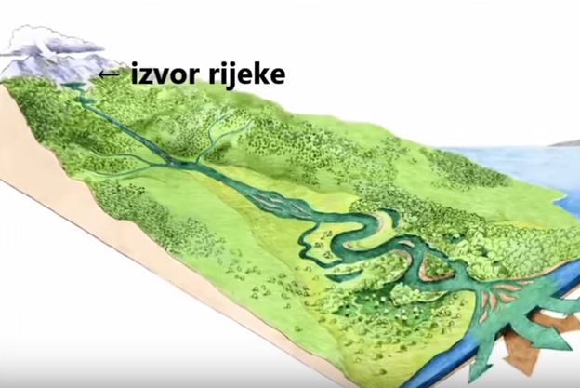
Tok tekućica
Potoci su pritoci rijeci

Slide 4
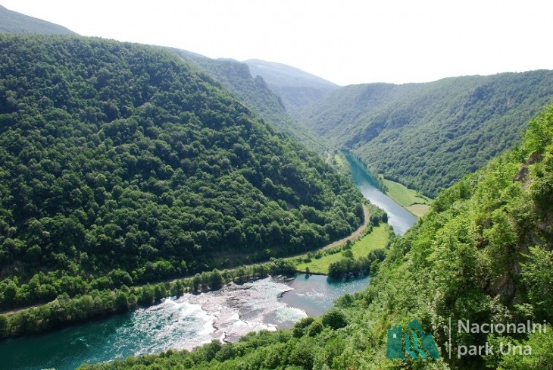
Rijeke
Veća tekućica
Slatka voda

Slide 5
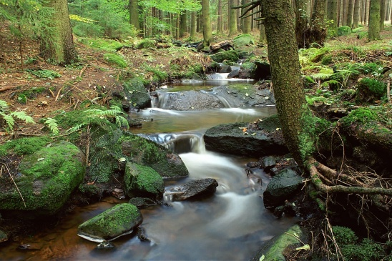
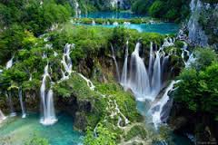
Potoci
Manja tekućica
Slatka voda

Slide 6
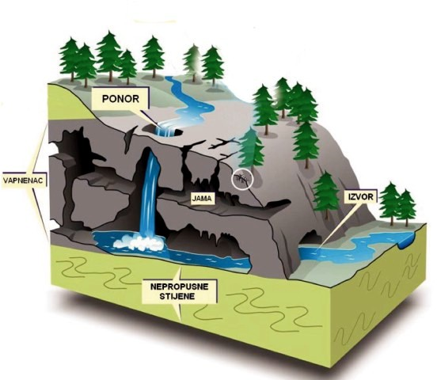
Ponornica
I u rijekama i u potocima
Dijelom teku površinom, a dijelom ispod površine

Slide 7
Hvala na pažnji!!
DUJE MARASOIĆ

